Slide 1
Sistemas Computacionais e Segurança
Daniel Henrique Matos de Paiva

Slide 2
Divisão Binária
Conceitos

Slide 3
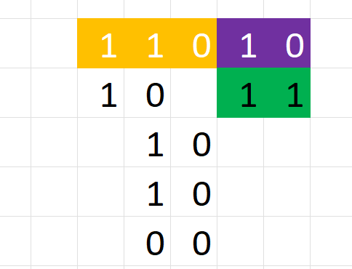
Regras
Semelhante a divisão Decimal

Slide 4
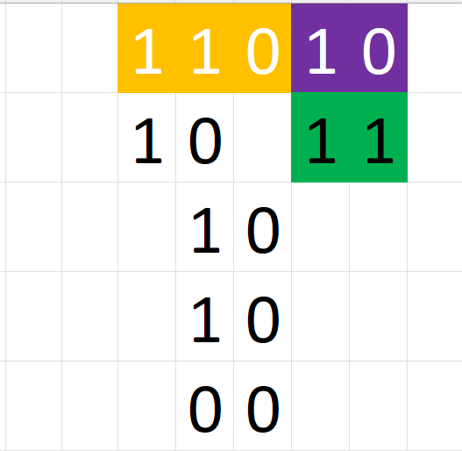

Slide 5
Divisão Binária
10101(2) /111(2) = ?

Slide 6
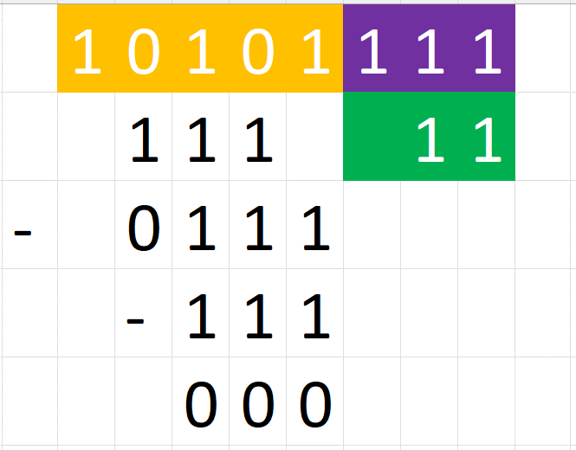

Slide 7
Divisão Binária
110010(2) ÷111(2) = ?

Slide 8
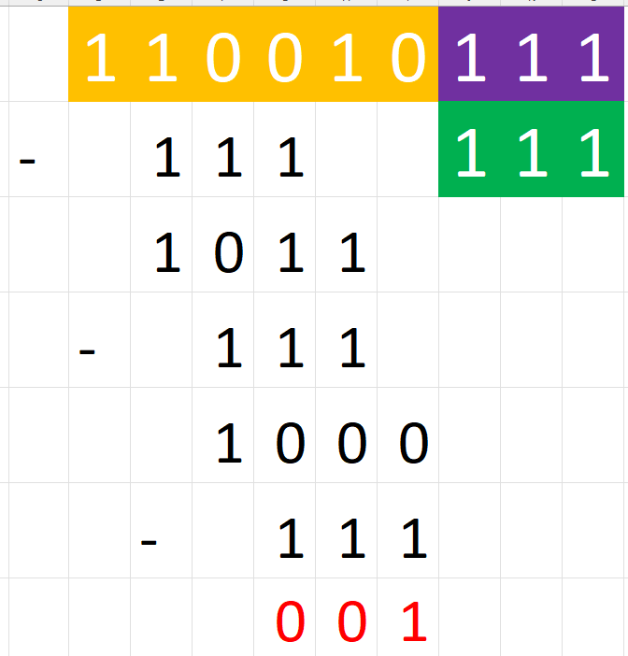

Slide 9
Divisão Binária
1010(2) :10(2) = ?

Slide 10
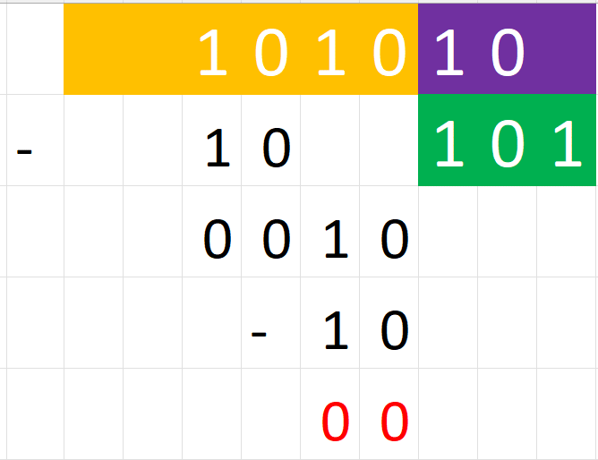

Slide 11
Divisão Binária
1001011(2) : 11001(2) = ?

Slide 12
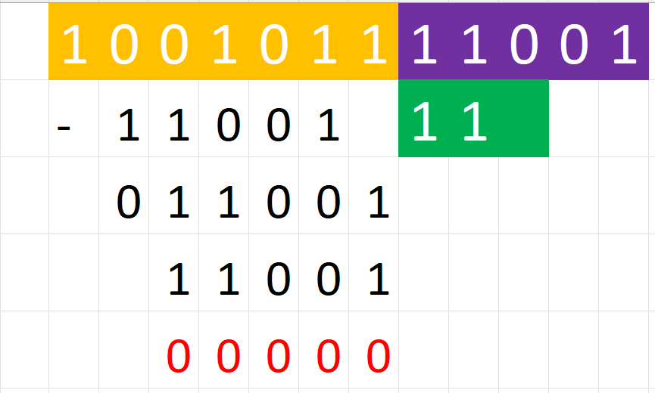

Slide 13
Palavra chave
Divisão
Números Binários
Bases Numéricas
Operações Básicas

Slide 14
Dúvidas???
E-mails:
profdanhpaiva@gmail.com
daniel.h.paiva@animaeducacao.com.br

